Slide 1
PREGHIERA
INCONTRO 25/10/2024
Notes:
Autofinanziamento con torte

Slide 2
VENIAMO DA TE
Veniamo da te
Chiamati per nome
Che festa, Signore, tu cammini con noi
Ci parli di te
Per noi spezzi il pane
Ti riconosciamo e il cuore arde, sei tu
E noi tuo popolo
Siamo qui
Siamo come terra ed argilla
E la tua parola ci plasmerà
Brace pronta per la scintilla
E il tuo spirito soffierà
C'infiammerà
RIT
Siamo come semi nel solco
Come vigna che il suo frutto darà
Grano del Signore risorto
La tua messe che fiorirà d'eternità
RIT
E noi tuo popolo
Siamo qui
Siamo qui

Slide 3
Dal vangelo secondo Giovanni
Disse ancora: «Un uomo aveva due figli. Il più giovane disse al padre: Padre, dammi la parte del patrimonio che mi spetta. E il padre divise tra loro le sostanze. Dopo non molti giorni, il figlio più giovane, raccolte le sue cose, partì per un paese lontano e là sperperò le sue sostanze vivendo da dissoluto. Quando ebbe speso tutto, in quel paese venne una grande carestia ed egli cominciò a trovarsi nel bisogno. Allora andò e si mise a servizio di uno degli abitanti di quella regione, che lo mandò nei campi a pascolare i porci. Avrebbe voluto saziarsi con le carrube che mangiavano i porci; ma nessuno gliene dava. Allora rientrò in se stesso e disse: Quanti salariati in casa di mio padre hanno pane in abbondanza e io qui muoio di fame! Mi leverò e andrò da mio padre e gli dirò: Padre, ho peccato contro il Cielo e contro di te; non sono più degno di esser chiamato tuo figlio. Trattami come uno dei tuoi garzoni. Partì e si incamminò verso suo padre.
Quando era ancora lontano il padre lo vide e commosso gli corse incontro, gli si gettò al collo e lo baciò. Il figlio gli disse: Padre, ho peccato contro il Cielo e contro di te; non sono più degno di esser chiamato tuo figlio. Ma il padre disse ai servi: Presto, portate qui il vestito più bello e rivestitelo, mettetegli l'anello al dito e i calzari ai piedi. Portate il vitello grasso, ammazzatelo, mangiamo e facciamo festa, perché questo mio figlio era morto ed è tornato in vita, era perduto ed è stato ritrovato. E cominciarono a far festa. Il figlio maggiore si trovava nei campi. Al ritorno, quando fu vicino a casa, udì la musica e le danze; chiamò un servo e gli domandò che cosa fosse tutto ciò.
Il servo gli rispose: E' tornato tuo fratello e il padre ha fatto ammazzare il vitello grasso, perché lo ha riavuto sano e salvo. Egli si arrabbiò, e non voleva entrare. Il padre allora uscì a pregarlo. Ma lui rispose a suo padre: Ecco, io ti servo da tanti anni e non ho mai trasgredito un tuo comando, e tu non mi hai dato mai un capretto per far festa con i miei amici. Ma ora che questo tuo figlio che ha divorato i tuoi averi con le prostitute è tornato, per lui hai ammazzato il vitello grasso. Gli rispose il padre: Figlio, tu sei sempre con me e tutto ciò che è mio è tuo; ma bisognava far festa e rallegrarsi, perché questo tuo fratello era morto ed è tornato in vita, era perduto ed è stato ritrovato».

Slide 4
La vita è un’opportunità, coglila.
La vita è bellezza, ammirala.
La vita è beatitudine, assaporala.
La vita è un sogno, fanne una realtà.
La vita è una sfida, affrontala.
La vita è un dovere, compilo.
La vita è un gioco, giocalo.
La vita è preziosa, conservala.
La vita è una ricchezza, conservala.
La vita è amore, godine.
La vita è un mistero, scoprilo.
La vita è promessa, adempila.
La vita è tristezza, superala.
La vita è un inno, cantalo.
La vita è una lotta, vivila.
La vita è una gioia, gustala.
La vita è una croce, abbracciala.
La vita è un’avventura, rischiala.
La vita è pace, costruiscila.
La vita è felicità, meritala.
La vita è vita, difendila
Madre Teresa di Calcutta

Slide 5
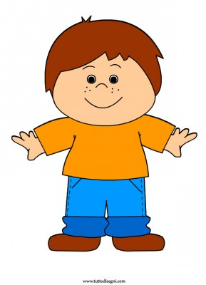
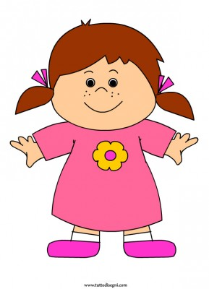
VOGLIO ESSERE COME TE

